Slide 1
88期

Slide 2
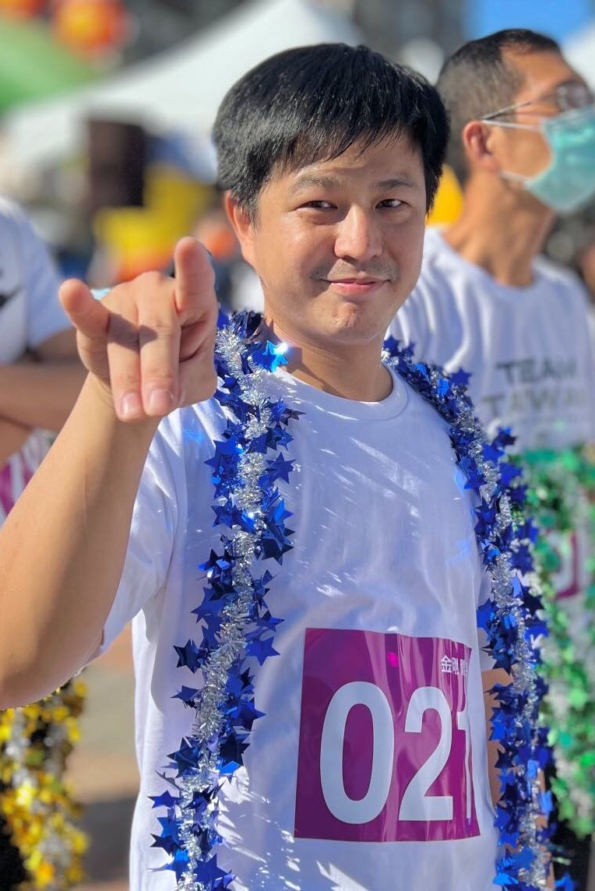
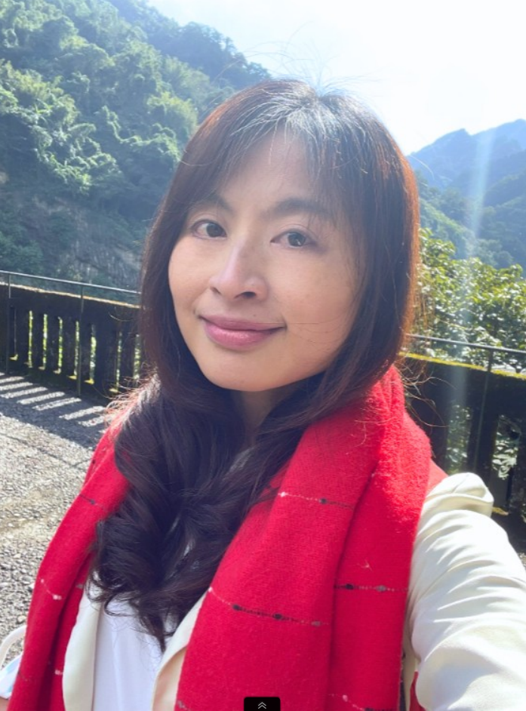
第1組
商人
積蓄者
王宥鈞
許蓓瑾
#能量學輔導長
#台灣茶製茶師
#高雄應用科大 遇到台灣茶教授
# 暖心健身教練
#天賦指引師
#長期主義者

Slide 3
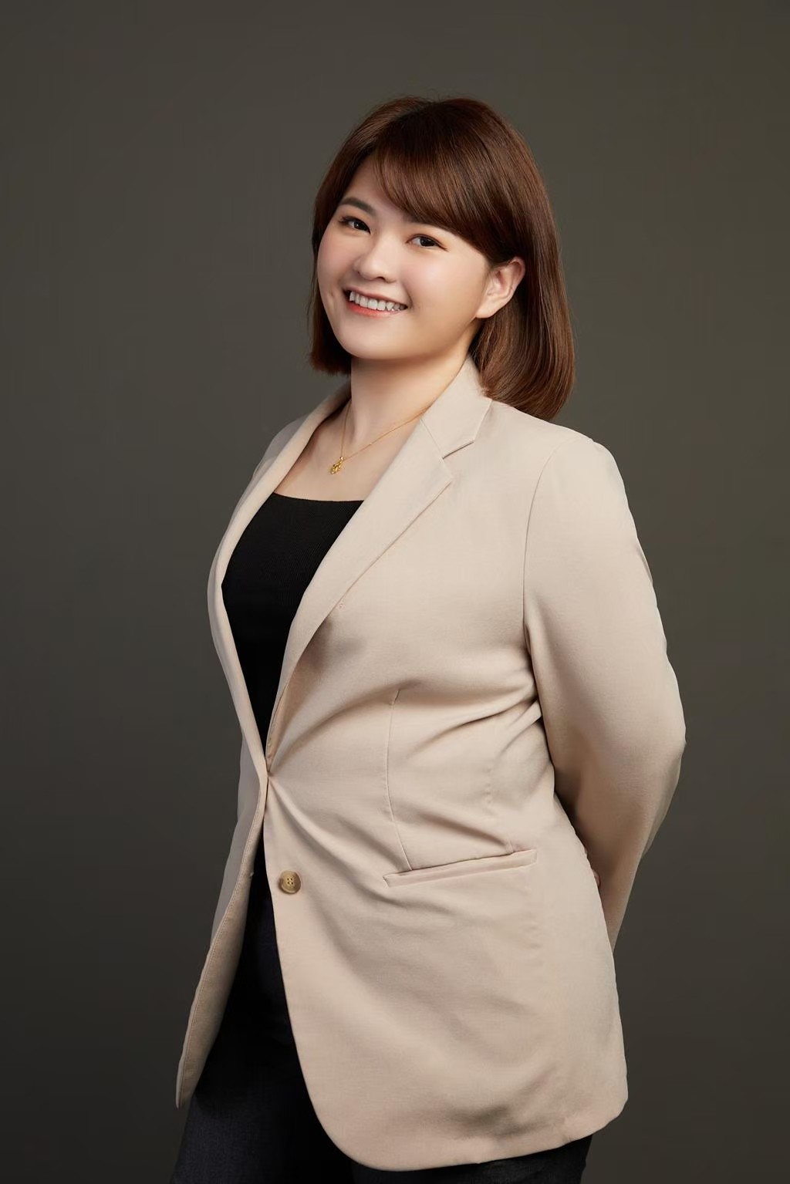
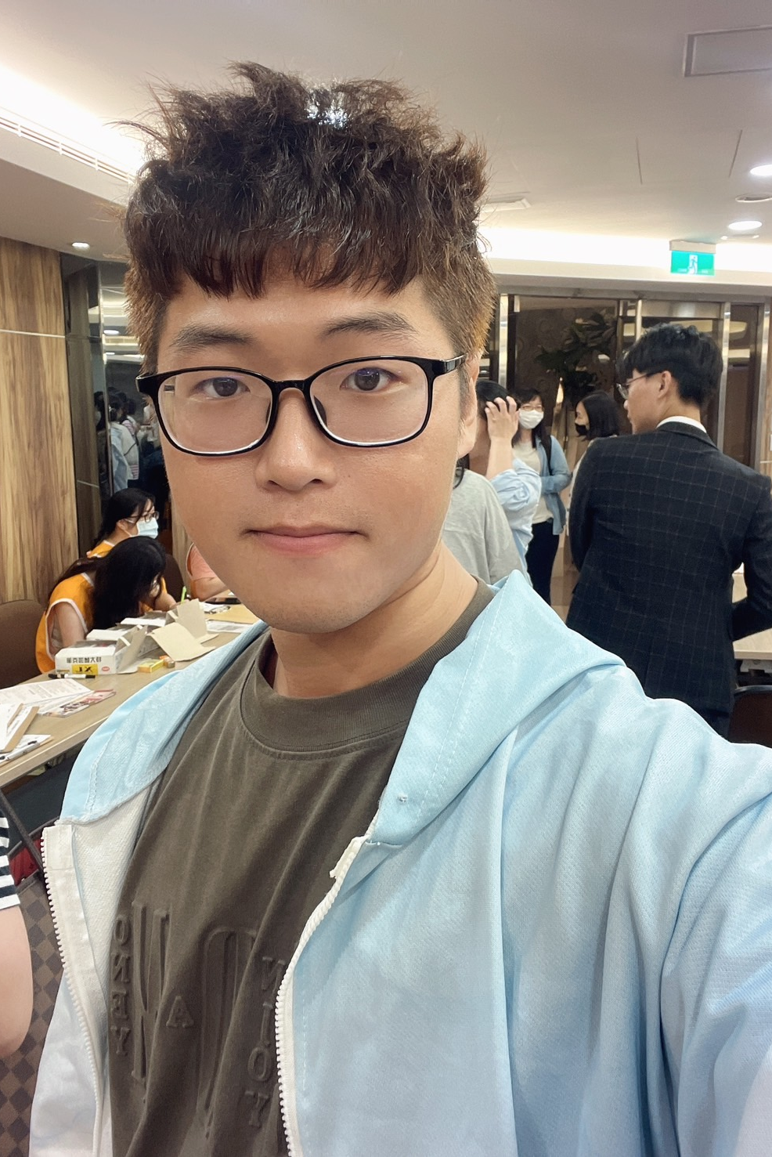
第2組
支持者
商人
王慈惠
王岳翰
＃資深平面設計師
＃加入Rich二年多還清百萬
＃從負到富的樂天派女孩
＃天賦輔導員
# 熱情如火的E人
# 耐操好用的商人
# 刻苦耐勞的板模小老闆

Slide 4
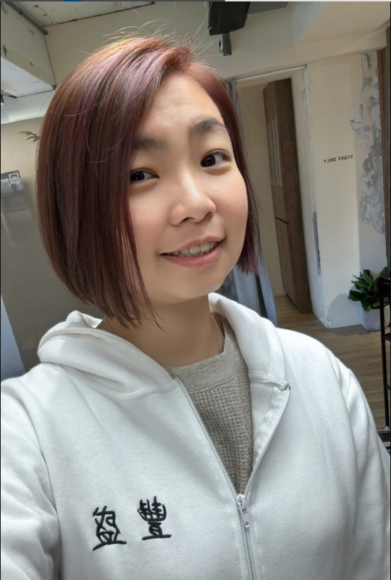

第3組
商人
支持者
黃靜鈺
吳雪寧
#學苑最強補位手
#小幫手天花板
#負債百萬到淨資產400萬的退伍軍人
#國家隊防護員
#陪伴芭樂老師環島防護員
#英特波無痛放鬆按摩師

Slide 5
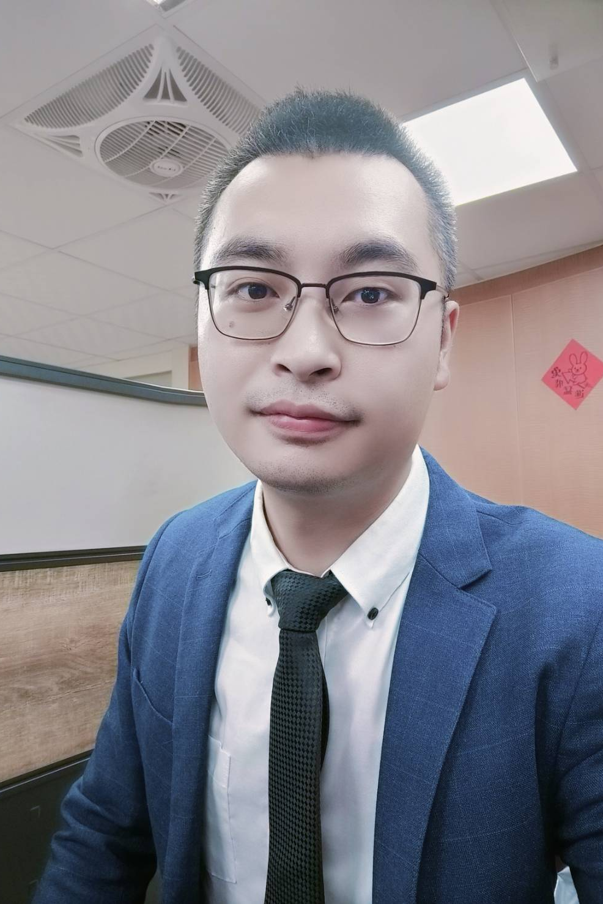
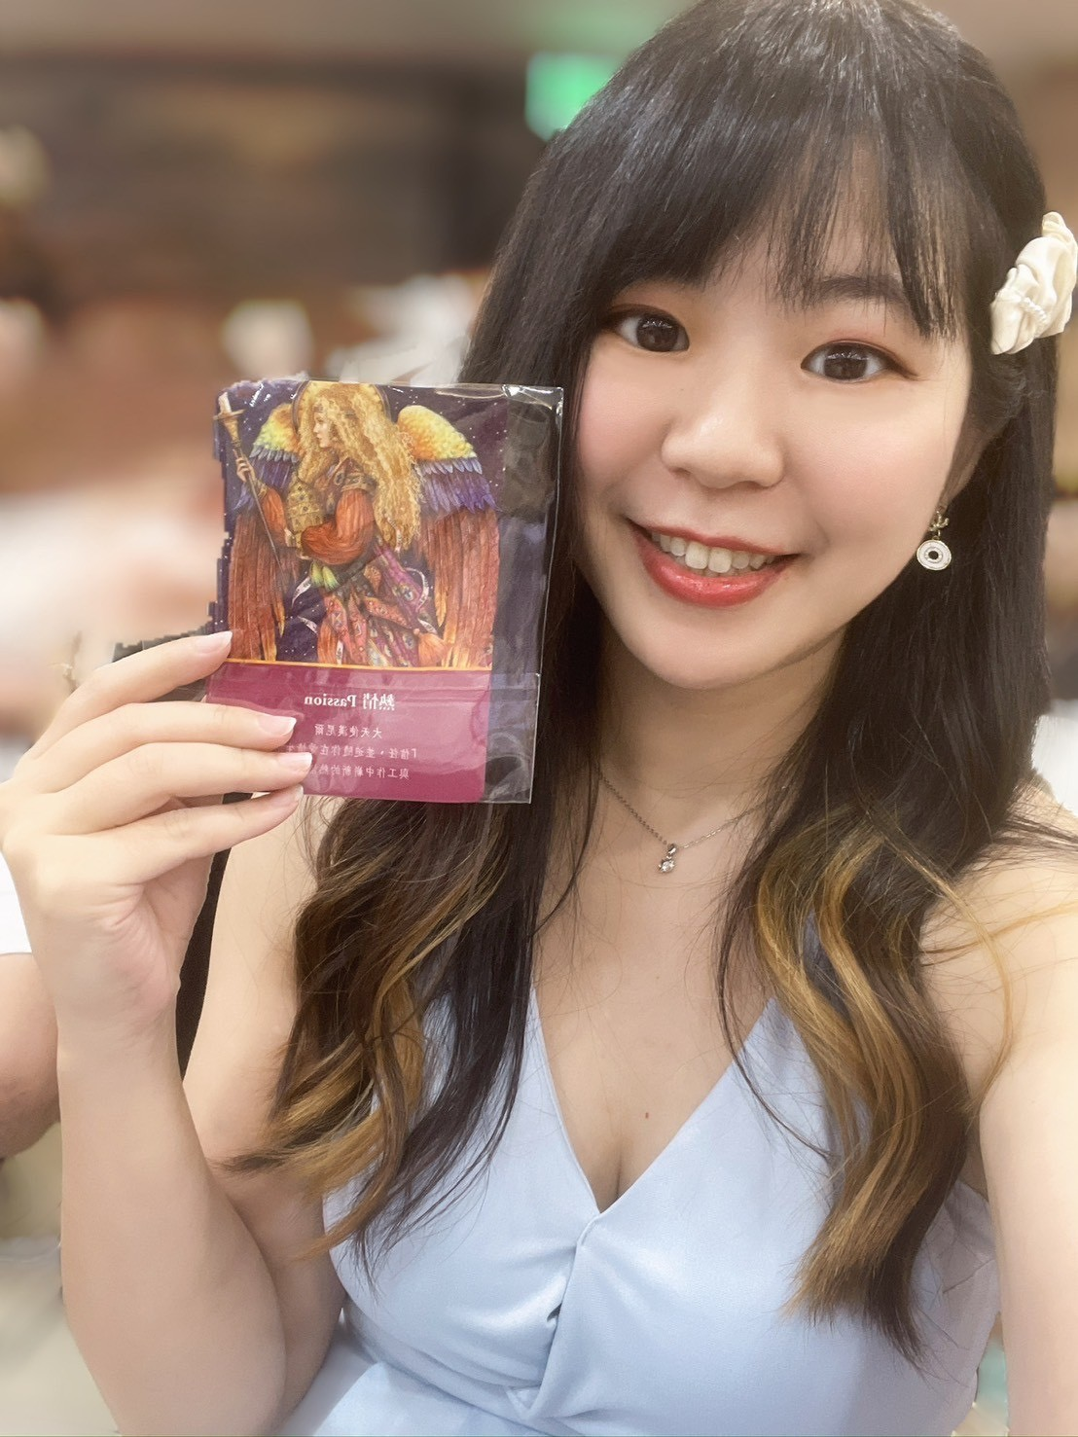
第
4
組
支持者
支持者
岑浣禎
翊哲
# 轉戰保經月收入破10萬
#自媒體圖文接案小幫手
# 象棋卜卦陪你突破卡點
＃用愛扭轉人生的支持者
＃運用綜合分析的七號算命師
＃從負變富的小資理財規劃師

Slide 6
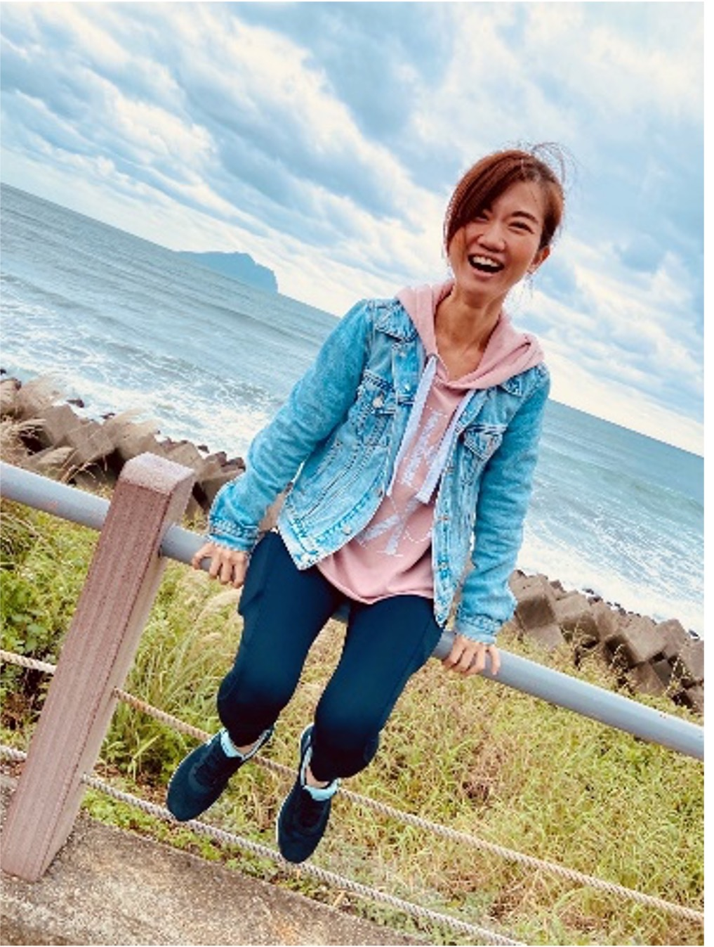
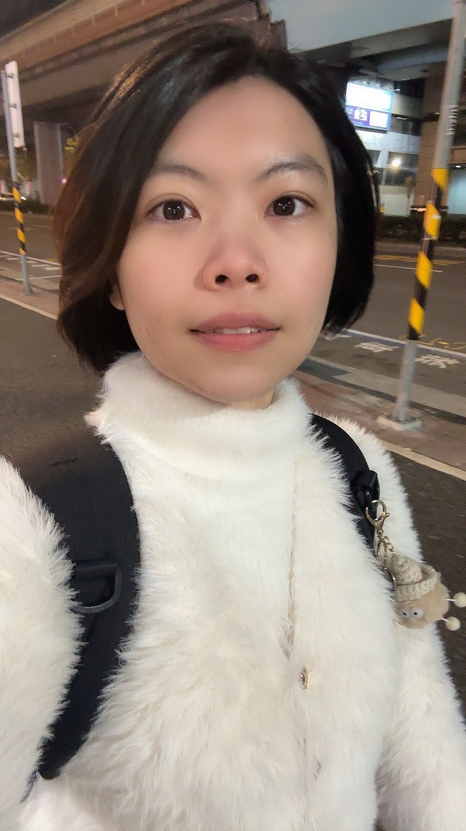
第5組
積蓄者
技師
積蓄者
翁禎蔚
周詩容
翁禎蔚
#火焰０的鋼鐵人
#身高無法超越150但追求生命不斷成長
#溫暖二寶媽
＃ 11年行銷人
＃可愛又奇怪的自學達人
＃人類圖系統化咨詢師

